Slide 1
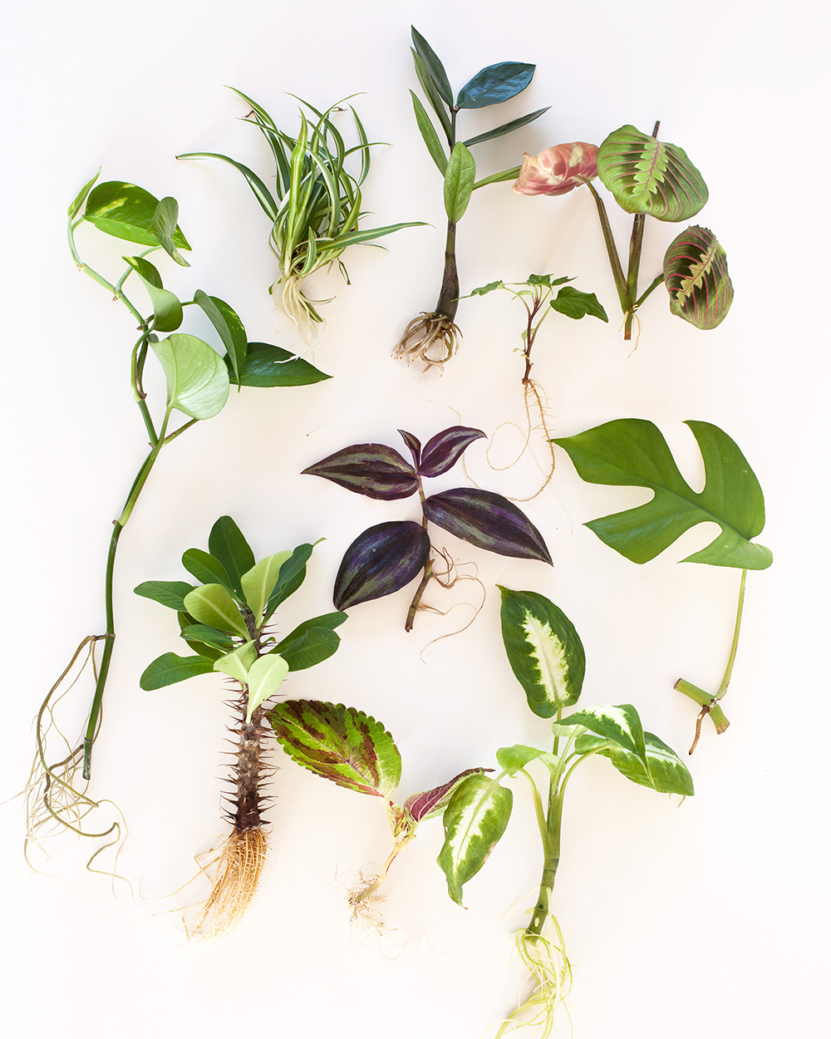
Vegetatief vermeerderen

Slide 2
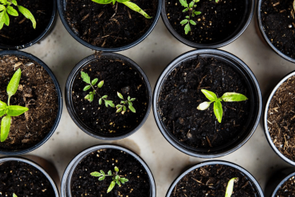
Leerdoel:
Manieren van stekken
Doel van stekken

Slide 3
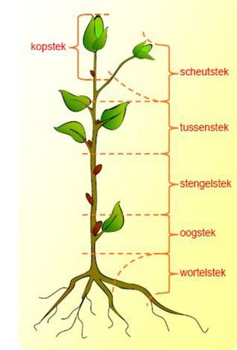
Verschillende manieren van stekken
Kopstek = Het eindgroeipunt van de hoofdscheut
Scheutstek = Eindgroeipunt van de zijscheut
Tussenstek = Midden van de stengel met twee of meer bladeren
Oogstek = Tussenstek met maar 1 blad en 1 oog
Wortelstek = Stuk van de wortel

Slide 4
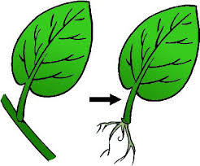
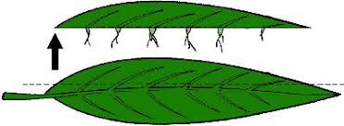
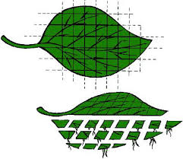
Bladstekken
Blad met bladsteel
Blad zonder hoofdnerf
Stukjes blad

Slide 5
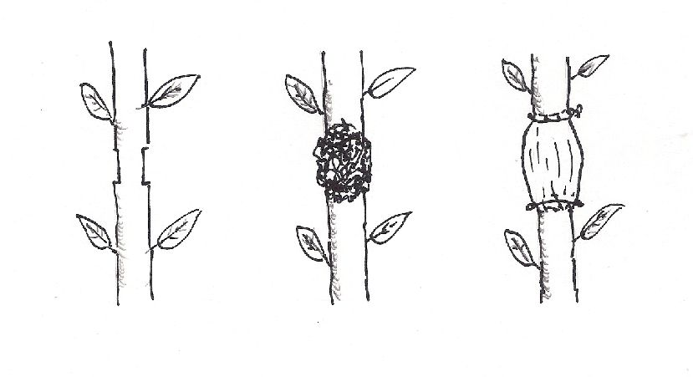
Marcotteren
Insnijden Mos om de stengel Met plastic omhullen

Slide 6
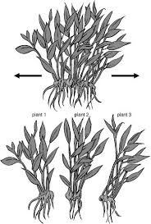
Scheuren
In principe de plant uit elkaar trekken. Hierbij houd je per plant een wortelgestel en stengel en blad.

Slide 7
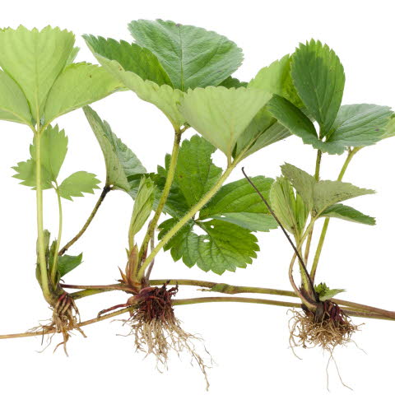
Uitlopers
De plant doet dit zelf

Slide 8
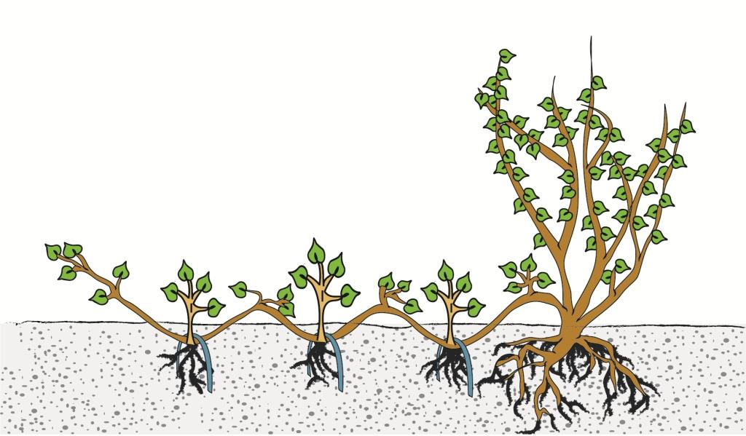
Afleggen
Deel van de stengel vastleggen op/in de grond

Slide 9
Opdracht: stekken en scheuren
Stekplaat klaarmaken:
Zet een stekplaat op de tafel
Gooi hier genoeg stekgrond op
(paar cm boven de rand van de stekplaat)
Zorg dat overal evenveel oplicht
2x laten stuiteren
Afstrijken
Stek wegsteken:
Maak in elke plug gaatjes waar de stekjes in kunnen.
Steek de stek in het gaatje en zorg dat deze voldoende contact met de grond maakt. Druk de grond goed aan.

